Slide 1

Đạo đức 4
Bài 6: Hiếu thảo với ông bà
cha mẹ. ( Tiết 1).
ĐẠO ĐỨC
Bài 6: Hiếu thảo với ông bà cha mẹ

Slide 2
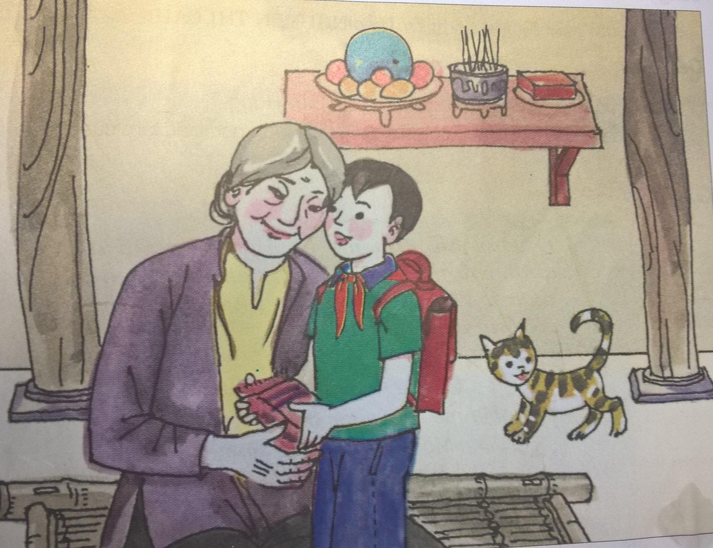
Truyện: Phần thưởng

Slide 3
* Em có nhận xét gì về việc làm của bạn Hưng ?
Bạn Hưng rất yêu quý bà, biết quan tâm chăm sóc bà.
* Theo em, bà bạn Hưng cảm thấy thế nào trước việc làm của Hưng ?
Bà bạn Hưng sẽ rất vui.

Slide 4
Qua câu chuyện này, em thấy bạn Hưng là người cháu thế nào?
Hưng yêu quý bà, chăm sóc bà. Hưng là một đứa cháu hiếu thảo.
Chúng ta phải đối xử với ông bà, cha mẹ như thế nào ?
Chúng ta phải kính trọng, quan tâm chăm sóc, hiếu thảo.

Slide 5
Vì sao chúng ta phải hiếu thảo với ông bà, cha mẹ?
Ông bà cha mẹ là nhưng người đã sinh thành, nuôi dưỡng chúng ta nên người. Vì vậy,chúng ta phải hiếu thảo với ông bà, cha mẹ.

Slide 6
GHI NHỚ
Ông bà cha mẹ là nhưng người đã sinh thành, nuôi dưỡng chúng ta nên người. Vì vậy,chúng ta phải hiếu thảo với ông bà, cha mẹ.
Công cha như núi Thái Sơn
Nghĩa mẹ như nước trong nguồn chảy ra.
Một lòng thờ mẹ kính cha
Cho tròn chữ hiếu mới là đạo con.
Ca dao.
Em có biết câu thơ, câu ca dao, tục ngữ nào khuyên chúng ta phải biết yêu thương, hiếu thảo với ông bà, cha mẹ không?

Slide 7
THỰC HÀNH
Bài tập 1: Cách cư xử của các bạn trong những tình huống dưới đây là đúng hay sai? Vì sao?

Slide 8
Bài tập 1: Cách cư xử của các bạn trong những tình huống dưới đây là đúng hay sai? Vì sao?
Sai
Đúng

Slide 9
a.Mẹ mệt, bố đi làm mãi chưa về. Sinh vùng vằng, bực bội vì chẳng có ai đưa sinh đến nhà bạn dự sinh nhật.

Slide 10
b. Hôm nào đi làm về, mẹ cũng thấy Loan đã chuẩn bị sẵn chậu nước, khăn mặt để mẹ rửa cho mát. Loan còn nhanh nhảu giúp mẹ mang túi vào nhà.

Slide 11
c.Bố Hoàng vừa đi làm về, rất mệt. Hoàng chạy ra tận cửa đón và hỏi ngay: “Bố có nhớ mua truyện tranh cho con không?”

Slide 12
d.Ông nội của Hoài rất thích chơi cây cảnh.Hoài đến nhà bạn mượn sách, thấy ngoài vườn nhà bạn có khóm hoa lạ, liền xin một nhánh mang về cho ông trồng.

Slide 13
đ. Sau giờ học nhóm, Nhâm và bạn Minh đang đùa với nhau, chợt nghe tiếng bà ngoại ho ở phòng bên, Nhâm vội chạy sang vuốt ngực bà.

Slide 14
a. Mẹ mệt, bố đi làm mãi chưa về. Sinh vùng vằng, bực bội vì chẳng có ai đưa Sinh đến nhà bạn dự sinh nhật.
b. Hôm nào đi làm về, mẹ cũng thấy Loan đã chuẩn bị sẵn chậu nước, khăn mặt để mẹ rửa cho mát. Loan còn nhanh nhảu giúp mẹ mang túi vào nhà.
c. Bố Hoàng vừa đi làm về, rất mệt. Hoàng chạy ra tận cửa đón và hỏi ngay: “Bố có nhớ mua truyện tranh cho con không?”
d.Ông nội của Hoài rất thích chơi cây cảnh.Hoài đến nhà bạn mượn sách, thấy ngoài vườn nhà bạn có khóm hoa lạ, liền xin một nhánh mang về cho ông trồng.
đ. Sau giờ học nhóm, Nhâm và bạn Minh đang đùa với nhau, chợt nghe tiếng bà ngoại ho ở phòng bên, Nhâm vội chạy sang vuốt ngực bà.

Slide 15
Qua bài tập 1, các em cần học tập việc làm của các bạn nào?
Qua bài tập 1, các em cần học tập việc làm của các bạn: bạn Loan, bạn Hoài, bạn Nhâm.
Vì sao các em cần học tập việc làm của các bạn: bạn Loan, bạn Hoài, bạn Nhâm?
Việc làm của bạn Loan, bạn Hoài và bạn Nhâm đã thể hiện lòng hiếu thảo với ông bà, cha mẹ.

Slide 16
Theo em, việc làm thế nào là hiếu thảo với ông bà, cha mẹ ?
Hiếu thảo với ông bà, cha mẹ là quan tâm tới ông bà, cha mẹ, chăm sóc lúc ông bà, cha mẹ bị mệt, ốm đau. Làm giúp ông bà, cha mẹ những công việc phù hợp.
Chúng ta không nên làm gì đối với với ông bà, cha mẹ ?
Không nên đòi hỏi đối với với ông bà, cha mẹ khi bận, mệt, những việc không phù hợp ( mua đồ chơi,…)

Slide 17
Bài tập 2: Em hãy đặt tên cho mỗi bức tranh dưới đây và nhận xét về việc làm của bạn nhỏ trong tranh.
Quan sát tranh và
suy nghĩ

Slide 18
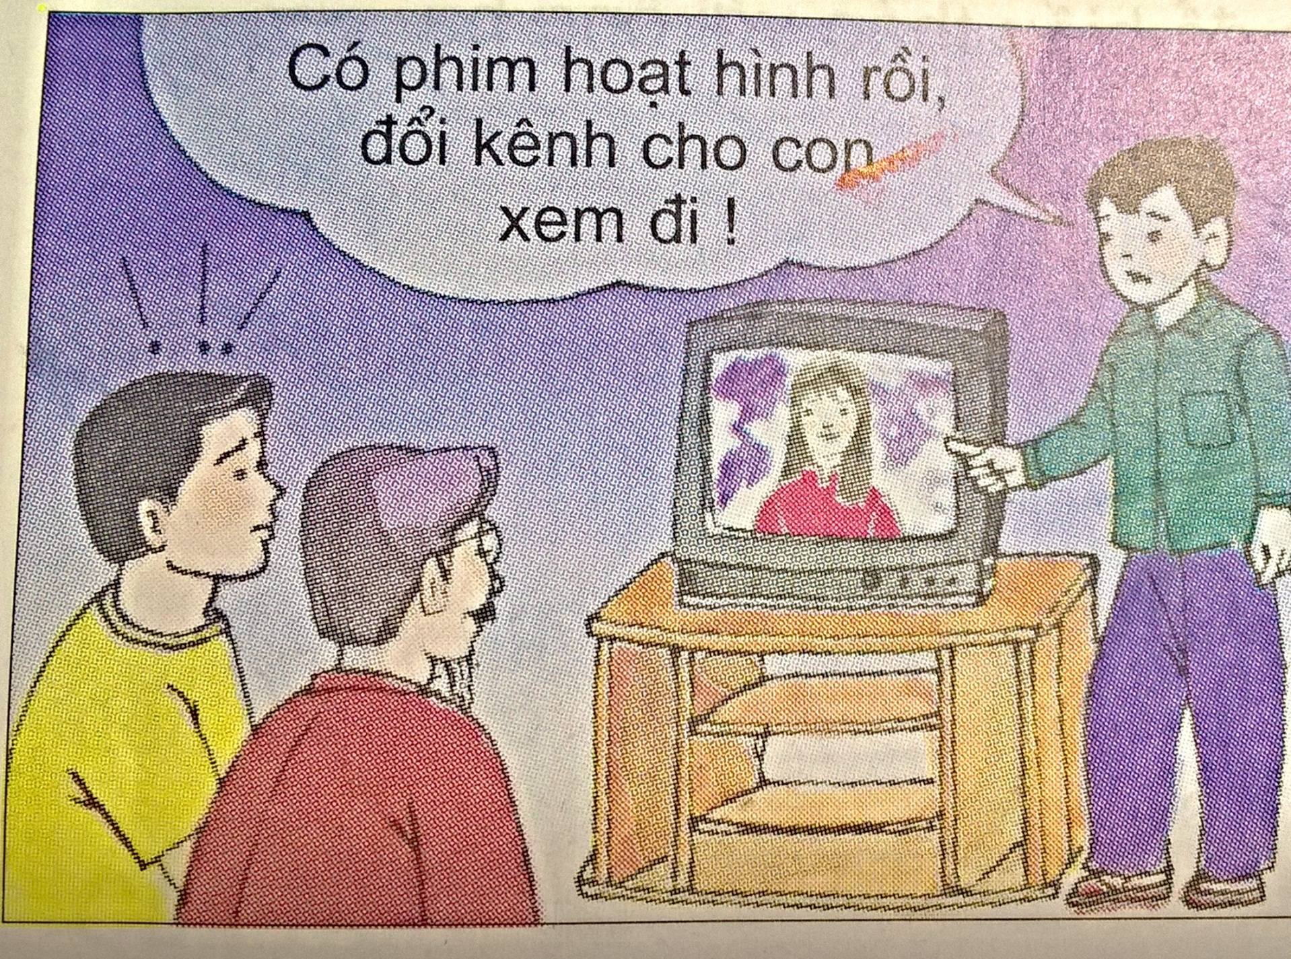
Tranh vẽ gì?

Slide 19

Em có nhận xét gì về việc làm của bạn nhỏ?
Hành động của bạn nhỏ chưa đúng.

Slide 20

Vì sao hành động của bạn nhỏ chưa đúng?
Hành động của bạn nhỏ chưa đúng vì chưa tôn trọng và quan tâm tới bố mẹ, ông bà.

Slide 21
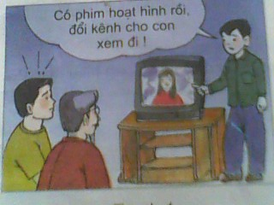
Việc làm của bạn chỉ biết đến riêng mình, không để ý đến ông bà,cha mẹ.

Slide 22

Cậu bé ích kỉ
Em đặt tên cho tranh
Cậu bé chưa ngoan

Slide 23
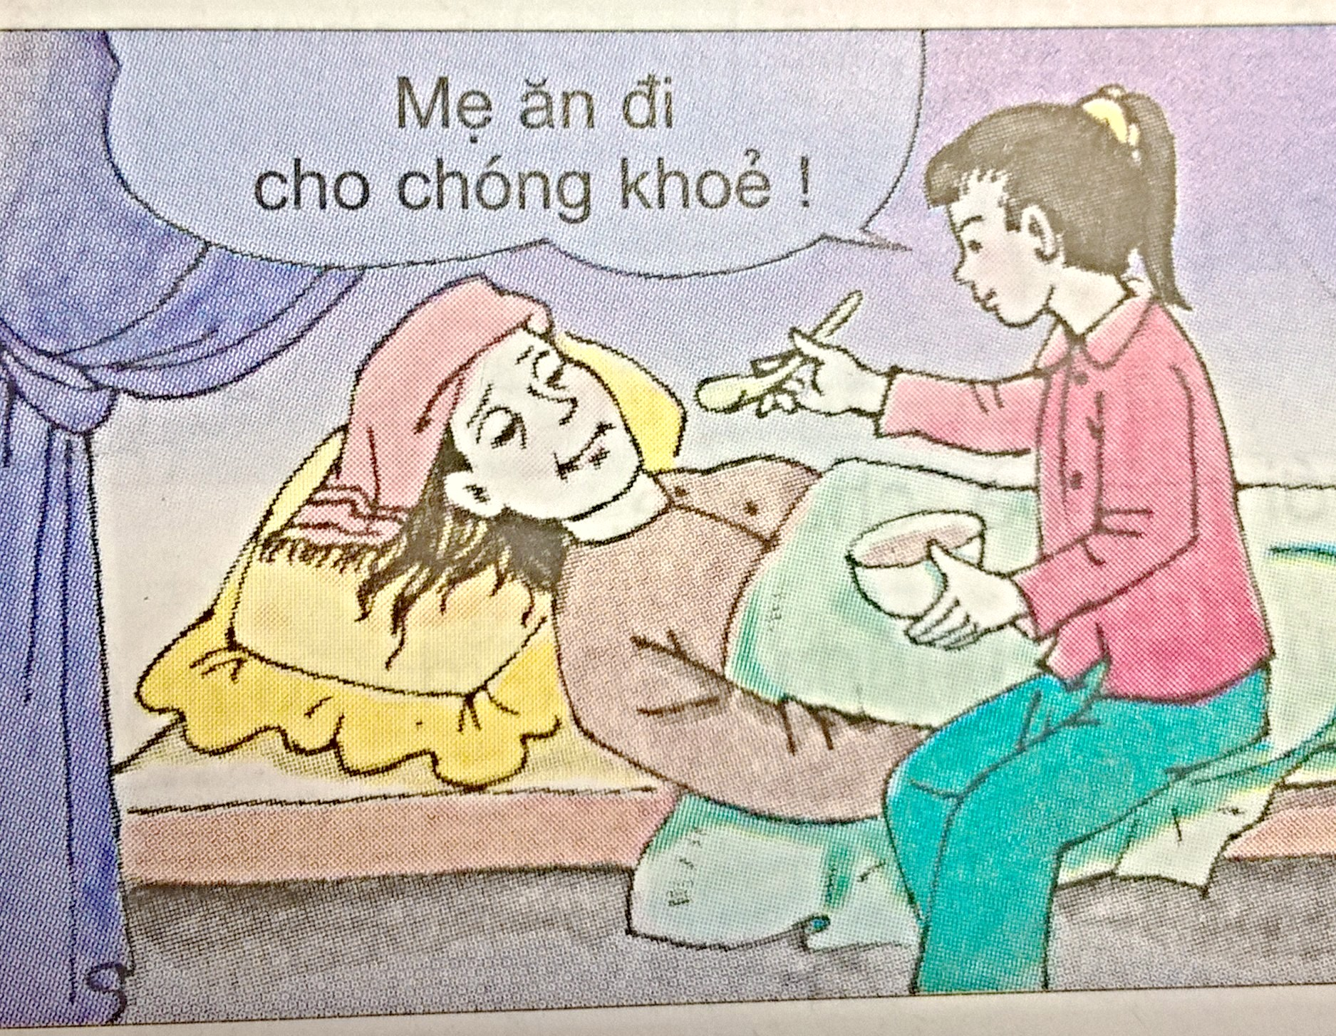
Tranh vẽ gì?

Slide 24

Em có nhận xét gì về việc làm của cô bé?
Tranh vẽ gì?

Slide 25

Cô bé rất ngoan, biết chăm sóc khi bà ốm.

Slide 26

Việc làm của cô bé đáng là một tấm gương tốt để chúng ta học tập.

Slide 27

C« bÐ hiÕu th¶o
Một tấm gương tốt
Em đặt tên cho tranh

Slide 28


Cậu bé
ích kỉ
Cô bé
hiếu thảo

Slide 29
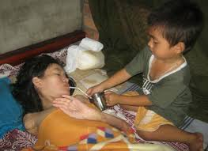

Slide 30
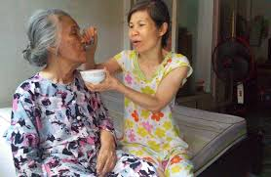

Slide 31
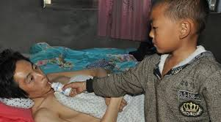

Slide 32
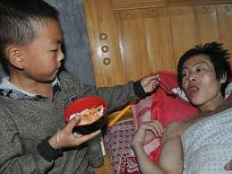

Slide 33
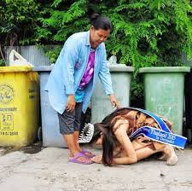

Slide 34
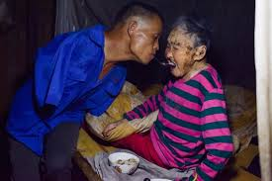

Slide 35


Vì sao chúng ta phải hiếu thảo với ông bà, cha mẹ?

Slide 36
GHI NHỚ
Ông bà cha mẹ là nhưng người đã sinh thành, nuôi dưỡng chúng ta nên người. Vì vậy,chúng ta phải hiếu thảo với ông bà, cha mẹ.
Công cha như núi Thái Sơn
Nghĩa mẹ như nước trong nguồn chảy ra .
Một lòng thờ mẹ kính cha
Cho tròn chữ hiếu mới là đạo con.
Ca dao.
Em có biết câu thơ, câu ca dao, tục ngữ nào khuyên chúng ta phải biết yêu thương, hiếu thảo với ông bà, cha mẹ không?

Slide 37



Chúc các em
chăm ngoan,học tốt!

